Slide 1
Φυσιολογία Στοματογναθικού Συστήματος - Συγκλεισιολογία
Ανοικτά Ακαδημαϊκά Μαθήματα στο ΤΕΙ Αθήνας
Ενότητα 11: Συγκλεισιακές σχέσεις φυσικών φραγμών
Δρ. Παναγιώτα Τσόλκα, Αναπληρώτρια Καθηγήτρια
Τμήμα Οδοντικής Τεχνολογίας
Το περιεχόμενο του μαθήματος διατίθεται με άδεια Creative Commons εκτός και αν αναφέρεται διαφορετικά | Το έργο υλοποιείται στο πλαίσιο του Επιχειρησιακού Προγράμματος «Εκπαίδευση και Δια Βίου Μάθηση» και συγχρηματοδοτείται από την Ευρωπαϊκή Ένωση (Ευρωπαϊκό Κοινωνικό Ταμείο) και από εθνικούς πόρους.

Slide 2
ΣΥΓΚΛΕΙΣΗ
ΦΥΣΙΚΟΥ ΦΡΑΓΜΟΥ
ΔΥΝΑΜΙΚΗ
ΠΛΑΓΙΟΛΙΣΘΗΣΕΙΣ
ΠΡΟΟΛΙΣΘΗΣΗ
ΣΤΑΤΙΚΗ
ΜΕΓΙΣΤΗ
ΣΥΝΑΡΜΟΓΗ
ΠΡΟΣΘΙΟΣ ΟΔΗΓΟΣ
-ΚΥΝΟΔΟΝΤΙΚΗ
-ΠΡΟΣΘΙΑ ΠΡΟΣΤΑΣΙΑ
- ΟΜΑΔΙΚΗ ΣΥΝΕΡΓΕΙΑ
ΣΥΓΚΛΕΙΣΙΑΚΕΣ
ΕΠΑΦΕΣ
ΠΡΟΣΘΙΩΝ-ΟΠΙΣΘΙΩΝ

Slide 3
Διάταξη δοντιών στα οδοντικά τόξα 1/3
Καμπύλη του Spee
(Οβελιαίο επίπεδο)
Τα δόντια είναι τοποθετημένα στο τόξα με συγκεκριμένες κλίσεις τόσο στο οβελιαίο όσο και μετωπιαίο επίπεδο, σχηματίζοντας δύο καμπύλες.
Η καμπύλη Spee καθορίζει το πρόσθιο οδηγό.
Η καμπύλη Wilson καθορίζει την ομαλή πλαγιολίσθηση χωρίς παρεμβολές στην μη εργαζομένη πλευρά.
Είναι κυρτές για την άνω γνάθο και κοίλες στην κάτω γνάθο.
Καμπύλη του Wilson
(Μετωπιαίο επίπεδο)

Slide 4
Διάταξη δοντιών στα οδοντικά τόξα 2/3
Μασητικό επίπεδο
Το επίπεδο που σχηματίζεται από τα κοπτικά χείλη των προσθίων δοντιών και τις μασητικές επιφάνειες των προσθίων.
Εφάπτεται στα κοπτικά χείλη των κάτω κεντρικών τομέων και τα άπω παρειακά φύματα των τρίτων κάτω γομφίων.
Καμπύλη Spee
Μασητικό επίπεδο

Slide 5
Διάταξη δοντιών στα οδοντικά τόξα 3/3
Το μασητικό επίπεδο είναι καμπύλο.
Η καμπυλότητα του μασητικού επίπεδου επιτρέπει την μεγίστη χρήση των συγκλεισιακών επαφών κατά την διάρκεια των λειτουργικών κινήσεων της κάτω γνάθου.
Η μασητική καμπύλη διαμορφώνεται σε συνδυασμό με τις καμπύλες Spee και Wilson.

Slide 6
Συγκλεισιακές σχέσεις οδοντικών τόξων 1/2
Το άνω οδοντικό τόξο είναι μακρύτερο από το κάτω οδοντικό τόξο.
Κάθε δόντι της άνω γνάθου ευρίσκεται πιο άπω από τον αντίστοιχο ανταγωνιστή του για τον λόγο αυτό:
Ο τρίτος γομφίος της άνω γνάθου συγκλίνει μόνο με έναν ανταγωνιστή.
Ο κεντρικός της κάτω γνάθου συγκλίνει μόνο με έναν ανταγωνιστή.

Slide 7
Συγκλεισιακές σχέσεις οδοντικών τόξων 2/2
Το οδοντικό τόξο της άνω γνάθου είναι φαρδύτερο από της κάτω γνάθου.
Για τον λόγο αυτό κεντρικά λειτουργικά φύματα είναι τα υπερώια της άνω και τα παρειακά της κάτω γνάθου.

Slide 8
Συγκλεισιακές σχέσεις οπισθίων δοντιών (Angle Τάξη Ι) 1/2
Η μεσοπαρειακή αύλακα του 1^{ου} γομφίου κάτω γνάθου συμπίπτει με το εγγύς παρειακό φύμα του 1^{ου} γομφίου της άνω γνάθου.

Slide 9
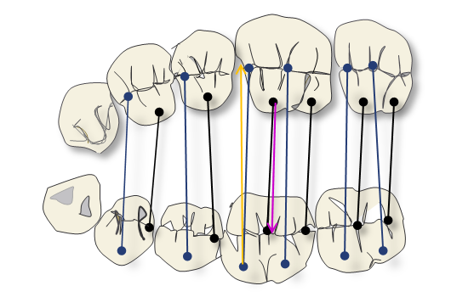
Συγκλεισιακές σχέσεις οπισθίων δοντιών (Angle Τάξη Ι) 1/2
Το Εγγύς Παρειακό φύμα του 1^{ου} γομφίου της κάτω γνάθου συγκλίνει στην μασητική αγκάλη του 1^{ου} γομφίου και 2^{ου} προγομφίου της άνω.
Το Εγγύς Υπερώιο φύμα του 1^{ου} γομφίου της άνω γνάθου συγκλίνει στο κεντρικό βοθρίο του 1^{ου} γομφίου της κάτω γνάθου.

Slide 10
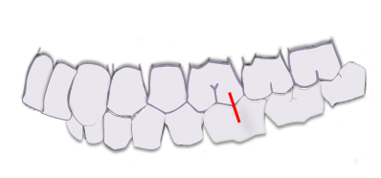
Συγκλεισιακές σχέσεις οπισθίων δοντιών (Angle Τάξη ΙΙ) 1/2
Η μεσοπαρειακή αύλακα του 1^{ου} γομφίου της κάτω γνάθου πιο άπω από το εγγύς παρειακό φύμα του α’ γομφίου της άνω γνάθου.

Slide 11
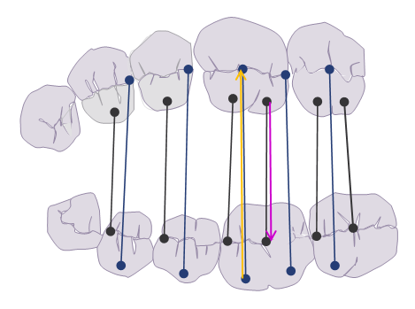
Συγκλεισιακές σχέσεις οπισθίων δοντιών (Angle Τάξη ΙΙ) 2/2
Το Εγγύς Παρειακό φύμα του 1^{ου} γομφίου της κάτω γνάθου συγκλίνει στο κεντρικό βοθρίο του 1^{ου} γομφίου της άνω γνάθου.
Το Εγγύς Υπερώιο φύμα του 1^{ου} γομφίου της άνω γνάθου συγκλίνει στην μασητική αγκάλη του 1^{ου} γομφίου και 2^{ου} προγομφίου της κάτω γνάθου.
Το Άπω Υπερώιο φύμα του 1^{ου} γομφίου της άνω γνάθου συγκλίνει στο κεντρικό βοθρίο 1^{ου} γομφίου της κάτω γνάθου.

Slide 12
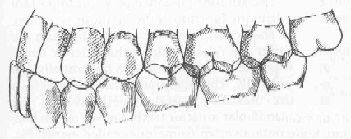
Συγκλεισιακές σχέσεις οπισθίων δοντιών Angle Τάξη ΙΙΙ 1/2
Η μεσοπαρειακή αύλακα του 1^{ου} γομφίου της κάτω γνάθου πιο εγγύς από το εγγύς παρειακό φύμα του 1^{ου} γομφίου της άνω γνάθου.

Slide 13
Συγκλεισιακές σχέσεις οπισθίων δοντιών Angle Τάξη ΙΙΙ 2/2
Το Εγγύς Υπερώιο φύμα του 1^{ου} γομφίου της άνω γνάθου συγκλίνει στην μασητική αγκάλη του 1^{ου} και 2^{ου} γομφίου της κάτω γνάθου.
Το μέσο παρειακό φύμα του 1^{ου} γομφίου της κάτω γνάθου συγκλίνει στην μασητική αγκάλη του 1^{ου} γομφίου και 2^{ου} προγομφίου της κάτω γνάθου.

Slide 14
Συγκλεισιακή μορφολογία Η μορφολογία της μασητικής, συγκλεισιακής επιφάνειας ενός οπισθίου δοντιού διαμορφώνεται από ανατομικά μορφώματα που είναι, τα φύματα, οι ακρολοφίες, οι αύλακες και τα βοθρία.

Slide 15
Οδοντική Συγκλεισιακή μορφολογία 1/11
Φύμα
Τα φύματα είναι πυραμοειδή επάρματα της αδαμαντίνης. Εμφανίζουν βάση, κορυφή και τέσσερις ακρολοφίες.
Η βάση αντιστοιχεί στο οριζόντιο επίπεδο και διέρχεται από το βαθύτερο σημείο του βοθρίου.
Το ύψος του φύματος είναι η κάθετη από την κορυφή μέχρι την υποθετική βάση του φύματος.
Γωνία φύματος, είναι η γωνία που σχηματίζεται από την κλίση που έχει το φύμα με το μασητικό επίπεδο.

Slide 16
Οδοντική Συγκλεισιακή μορφολογία 2/11
Λειτουργικά ή Κεντρικά ή Στηρικτικά ή Υποβαστάζοντα φύματα
(Functional or Centric or Supporting cusps)
Είναι τα υπερώια φύματα των οπισθίων δοντιών της άνω γνάθου.
Είναι τα παρειακά φύματα των οπισθίων δοντιών της κάτω γνάθου.
Προσδιορίζουν την κάθετη διάσταση του προσώπου.

Slide 17
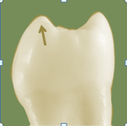
Οδοντική Συγκλεισιακή μορφολογία 3/11
Τα Λειτουργικά φύματα είναι πλατειά και στρόγγυλα.
Οι κορυφές τους εντοπίζονται στο 1/3 της παρειογλωσσικής απόστασης του δοντιού.
1/3
1/6

Slide 18
Οδοντική Συγκλεισιακή μορφολογία 4/11
Μη λειτουργικά ή Μη κεντρικά ή Οδηγά φύματα
άνω
κάτω
Μη λειτουργικά φύματα ή μη κεντρικά φύματα ονομάζονται τα παρειακά φύματα των πίσω δοντιών της άνω γνάθου και τα γλωσσικά φύματα των πίσω δοντιών της κάτω γνάθου.
Τα κεκλιμένα επίπεδα των τριγωνικών ακρολοφιών των μη κεντρικών φυμάτων οδηγούν τις λειτουργικές διαδρομές των της κάτω γνάθου.

Slide 19
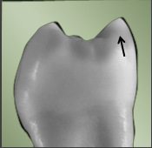
Οδοντική Συγκλεισιακή μορφολογία 5/11
1/3
1/6
Τα Μη λειτουργικά φύματα είναι σχετικά μυτερά με ευδιάκριτες κορυφές.
Οι κορυφές τους εντοπίζονται στο 1/6 της παρειογλωσσικής απόστασης του δοντιού.

Slide 20
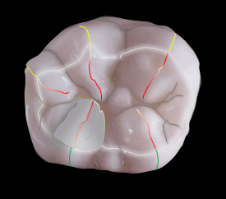
Οδοντική Συγκλεισιακή μορφολογία 6/11
Ακρολοφίες
Οι ακρολοφίες είναι γραμμοειδείς προεξοχές της αδαμαντίνης στην μασητική επιφάνεια του δοντιού.
Από την κορυφή κάθε φύματος ξεκινούν τέσσερις ακρολοφίες. Δύο με παρειογλωσσική κατεύθυνση και δύο με κατεύθυνση εγγύς- άπω (οριακές).
Οι παρειακές και γλωσσικές ακρολοφίες ενώνονται και δημιουργούν προς τις όμορες περιοχές της μασητικής επιφανειας τις εγγύς και άπω όμορες οριακές ακρολοφίες.
οριακές
παρειακές
Π
Α
Ε
Γ
οριακές
γλωσσικές

Slide 21
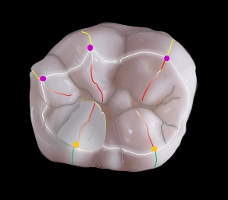
Οδοντική Συγκλεισιακή μορφολογία 7/11
Τριγωνικές ακρολοφίες
Οι παρειακές, γλωσσικές και όμορες οριακές ακρολοφίες μαζί με τις κορυφές των φυμάτων οριοθετούν την κορυφογραμμή της μασητικής επιφάνειας.
Οι ακρολοφίες που ευρίσκονται μέσα από την κορυφογραμμή και κατευθύνονται προ το μέσο της μασητικής επιφάνειας ονομάζονται τριγωνικές.

Slide 22
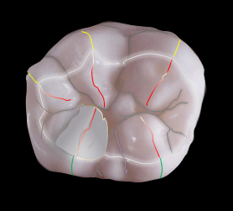
Οδοντική Συγκλεισιακή μορφολογία 8/11
Επικλινή επίπεδα
Στις δύο πλευρές των ακρολοφιών ευρίσκονται τα κεκλιμένα επίπεδα των φυμάτων.
Επικλινή επίπεδα ονομάζονται τα κεκλιμένα επίπεδα που ξεκινούν από την κορυφή και καταλήγουν στην βάση του φύματος ενός δοντιού.

Slide 23
Οδοντική Συγκλεισιακή μορφολογία 9/11
Οδηγά επικλινή επίπεδα
(Guiding inclines)
Οδηγά είναι τα επικλινή επίπεδα που καθοδηγούν τη γνάθο προς και από την θέση της μέγιστης συναρμογής.
Οδηγά επικλινή επίπεδα, χαρακτηρίζονται τα:
Υπερώια επικλινή επίπεδα των παρειακών φυμάτων των οπισθίων άνω δοντιών.
Τα παρειακά επικλινή επίπεδα των γλωσσικών φυμάτων των οπισθίων κάτω δοντιών.
Οι υπερώιες επιφάνειες των προσθίων άνω δοντιών.
α’ κάτω γομφίος

Slide 24
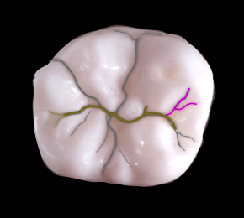
Οδοντική Συγκλεισιακή μορφολογία 10/11
Αύλακες είναι επιμήκη γραμμοειδή ποικίλου βάθους κοιλώματα της αδαμαντίνης στη μασητική επιφάνεια των οπισθίων δοντιών.
Διακρίνονται σε παραγωγικές (developmental) και συμπληρωματικές (supplemental).
Συμπληρωματικές είναι αβαθείς αύλακες στα κεκλιμένα επίπεδα των ακρολοφιών.
Οι παραγωγικές αύλακες που έχουν εγγύς-άπω κατεύθυνση ονομάζονται κεντρικές.
Οι συμπληρωματικές αύλακες είναι οδηγά μονοπάτια των έκκεντρων κινήσεων της κάτω γνάθου.
Αύλακες
(grooves)
α’ κάτω γομφίος
παραγωγική
συμπληρωματική
κεντρική

Slide 25
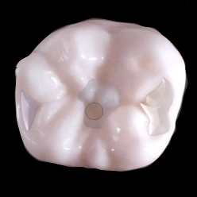
Οδοντική Συγκλεισιακή μορφολογία 11/11
Βοθρία
(fossa)
Βοθρία είναι τα κοιλώματα της αδαμαντίνης, διαφόρων σχημάτων και ποικίλου βάθους
Διακρίνονται σε κεντρικά και τριγωνικά.
Τα κεντρικά βοθρία ευρίσκονται στο μέσο της μασητικής επιφάνειας.
Τα τριγωνικά βοθρία σχηματίζονται στην εσωτερική πλευρά των όμορων οριακών ακρολοφιών.
Άπω
(τριγωνικό) βοθρίο
Εγγύς
(τριγωνικό) βοθρίο
Κεντρικό βοθρίο

Slide 26
Συγκλεισιακές σχέσεις προσθίων και οπισθίων δοντιών 1/3
Οι λειτουργικές διαδρομές της κάτω γνάθου (πλαγιολισθήσεις και προολίσθηση) γίνονται με μικρό άνοιγμα του στόματος συνεπώς η μορφολογία των δοντιών πρέπει να επιτρέπει την ανεμπόδιστη λειτουργική δραστηριότητα της κάτω γνάθου.

Slide 27
Συγκλεισιακές σχέσεις προσθίων και οπισθίων δοντιών 2/3
Σε μια ιδανική περίπτωση η κλίση της κονδυλικής τροχιάς, η κλίση των κεκλιμένων επίπεδων των φυμάτων των οπισθίων δοντιών και η κλίση της τομικής τροχιάς είναι ίσες.
Όταν η τομική γωνία είναι μεγαλύτερη της κονδυλικής τότε τα πρόσθια κατευθύνουν την κονδυλική τροχιά δεχόμενα μεγάλες συγκλεισιακές φορτίσεις.
Όταν η τομική γωνία είναι μικρότερη της κονδυλικής τροχιάς, η κονδυλική τροχιά επιβάλλεται στην τομική και προκαλεί πρόσκρουση των φυμάτων των οπισθίων δοντιών κατά την προολίσθηση.

Slide 28
Συγκλεισιακές σχέσεις προσθίων και οπισθίων δοντιών 3/3
Οι κινήσεις της κάτω γνάθου είναι στενά συνδεδεμένες με τις συγκλεισιακές σχέσεις των πρόσθιων δοντιών.
Με τον όρο πρόσθιο οδηγό εννοούμαι τη δυναμική σχέση μεταξύ των άνω και των κάτω πρόσθιων δοντιών κατά τις λειτουργικές διαδρομές της κάτω γνάθου ή αλλιώς την καθοδήγηση που προσφέρουν στη γναθική κίνηση.
Κάθετη
&
Οριζόντια
πρόταξη
Τομική τροχιά
Πρόσθιος οδηγός

Slide 29
Κάθετη και οριζόντια πρόταξη
Οριζόντια πρόταξη ονομάζεται η απόσταση μεταξύ των κοπτικών χειλέων των άνω προσθίων δοντιών από την χειλική επιφάνεια των προσθίων δοντιών της κάτω γνάθου κατά το οριζόντιο επίπεδο, όταν η κάτω γνάθος βρίσκεται σε θέση μέγιστης συγγόμφωσης.

Slide 30
Κάθετη και οριζόντια πρόταξη
Κάθετη πρόταξη ονομάζουμε τον βαθμό υπερκάλυψης των προσθίων δοντιών της κάτω γνάθου από τα αντίστοιχα πρόσθια δόντια της άνω γνάθου κατά το κατακόρυφο επίπεδο όταν η κάτω γνάθος βρίσκεται σε θέση μέγιστης συναρμογής. Η κάθετη πρόταξη ονομάζεται και κατακόρυφη υπερκάλυψη.

Slide 31
Συγκλεισιακές σχέσεις προσθίων δοντιών
Όταν η κάτω γνάθος διενεργεί προολίσθηση οι κοπτικές επιφάνειες των κάτω πρόσθιων δοντιών ολισθαίνουν στις υπερώιες επιφάνειες των άνω πρόσθιων δοντιών μέχρι να αποκτήσουν σχέση κοπτική προς κοπτική.
Η διαδρομή αυτή ονομάζεται τομική τροχιά ή τομικός οδηγός
Οριζόντια
πρόταξη
Κάθετη
πρόταξη

Slide 32
Συγκλεισιακές σχέσεις προσθίων δοντιών κατά τη μέγιστη συγγόμφωση 1/3
Στη θέση της μέγιστης συγγόμφωσης τα κοπτικά χείλη των πρόσθιων δοντιών της κάτω γνάθου συγκλίνουν (ελαφρές επαφές) με τις υπερώιες επιφάνειες των αντίστοιχων άνω δοντιών.

Slide 33
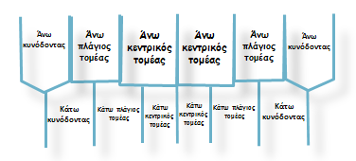
Συγκλεισιακές σχέσεις προσθίων δοντιών κατά τη μέγιστη συγγόμφωση 2/3
Οι κεντρικοί τομείς της κάτω γνάθου έρχονται σε επαφή με τις γλωσσικές (υπερώιες) επιφάνειες των κεντρικών της άνω.
Τα κοπτικά χείλη των πλαγίων τομέων της κάτω συγκλείνουν με τις γλωσσικές επιφάνειες των κεντρικών και των πλαγίων τομέων της άνω.
Τα κοπτικά χείλη των κυνοδόντων της κάτω συγκλείνουν με τις γλωσσικές επιφάνειες των πλαγίων τομέων και των κυνοδόντων της άνω γνάθου.

Slide 34
Συγκλεισιακές σχέσεις προσθίων δοντιών κατά τη μέγιστη συγγόμφωση 3/3
Η συγκλεισιακή σχέση των έξι κάτω πρόσθιων δοντιών με τα αντίστοιχα της άνω, έχει ως αποτέλεσμα την πρόταξη των άνω πρόσθιων δοντιών σε οριζόντιο και κάθετο επίπεδο.
Οι αξονικές αποκλίσεις στους τομείς της άνω κυμαίνονται μεταξύ 98^{ο}-113^{ο}. Η παραδεκτή απόκλιση για τους κάτω τομείς κυμαίνεται μεταξύ 85^{ο}-104^{ο}.
Η οριζόντια (ΟΠ) και η κάθετη πρόταξη (ΚΠ) σε μια φυσιολογική σχέση των δύο γνάθων πρέπει να έχουν τις ίδιες αποστάσεις.
98^{ο}-113^{ο}
ΚΠ
ΟΠ
85^{ο}-104^{ο}

Slide 35
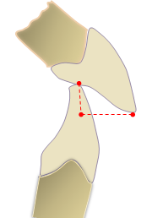
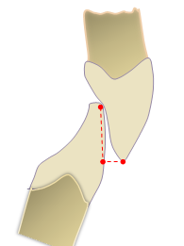
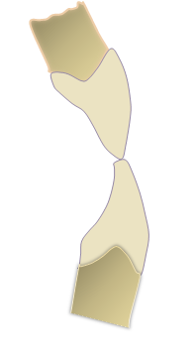
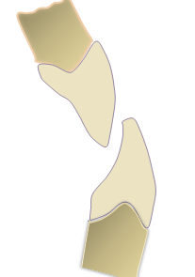
Συγκλεισιακές σχέσεις προσθίων δοντιών Σκελετικές τάξεις κατά Angle
1
2
α
β
Τάξη Ι
Τάξη ΙΙ
Τάξη ΙΙΙ
Τάξη Ι: Φυσιολογική σχέση προσθίων. ΚΠ=ΟΠ.
Τάξη ΙΙ:
Υποκατηγορία 1, οι πρόσθιοι τομείς της άνω έχουν προστομιακή απόκλιση. ΟΠ>ΚΠ.
Υποκατηγορία 2, οι πρόσθιοι τομείς της άνω έχουν γλωσσική απόκλιση. ΚΠ>ΟΠ.
Τάξη ΙΙΙ: Τα πρόσθια άνω και κάτω δόντια σε σχέση κοπτική με κοπτική(α) ή τα πρόσθια κάτω δόντια με απόκλιση προστομιακή σε σχέση με τα άνω (πρόσθια σταυροειδής σύγκλειση-crossbite)(β).

Slide 36
Συγκλεισιακές σχέσεις προσθίων δοντιών κατά τη προολίσθηση
Κατά την προολίσθηση υπάρχουν επαφές μόνο μεταξύ των πρόσθιων άνω και κάτω δοντιών, ενώ τα οπίσθια δόντια διαχωρίζονται και δεν έχουν καμιά επαφή.

Slide 37
Συγκλεισιακές σχέσεις οπισθίων δοντιών κατά την μέγιστη συγγόμφωση
Φύμα προς βοθρίο
Φύμα προς μασητική αγκάλη
Ανεξάρτητα από το τύπο επαφής, όλες διέρχονται κατά μήκος της καμπύλης γραμμής που διελαύνει την μεσότητα των μασητικών επιφανειών.

Slide 38
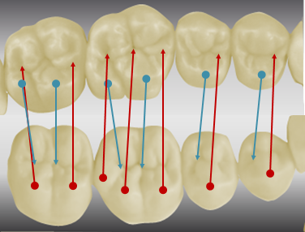
Σύγκλειση φύματος προς βοθρίο (ένα δόντι προς ένα δόντι)
Στο σχήμα φύμα-βοθρίο τα λειτουργικά φύματα εφάπτονται απώτερα στο βοθρίο των δοντιών της άνω γνάθου και μόνο με ένα δόντι.
Στις φυσικές οδοντοφυΐες η διάταξη σχήμα φύμα-βοθρίο εντοπίζεται μόνο σε ήπια ανωμαλία τάξης 2 κατά Angle.
Ο συγκλεισιακός τύπος επαφών φύμα-βοθρίο συνιστάται να εφαρμόζεται κυρίως σε εκτεταμένες προσθετικές αποκαταστάσεις, γιατί οι μασητικές δυνάμεις κατανέμονται καλύτερα προς τον επιμήκη άξονα των δοντιών.
κεντρικά φύματα άνω δοντιών
κεντρικά φύματα κάτω δοντιών

Slide 39
Σύγκλειση φύματος προς μασητική αγκάλη (ένα δόντι προς δύο δόντια)
Οι επαφές φυμάτων προς μασητικές αγκάλες δεν συναντώνται ποτέ σε αμιγή μορφή αλλά συνυπάρχουν πάντα μαζί με επαφές φυμάτων προς βοθρία.
Σε αυτόν τον τύπο επαφών, φύμα προς βοθρίο και φύμα προς μασητική αγκάλη, κάθε δόντι συγκλείνει με δύο ανταγωνιστές.
Εκτός από τους κεντρικούς τομείς της κάτω γνάθου και τους τρίτους γομφίους της άνω γνάθου που συγκλείνουν με έναν μόνο ανταγωνιστή.
κεντρικά φύματα άνω δοντιών
κεντρικά φύματα κάτω δοντιών

Slide 40
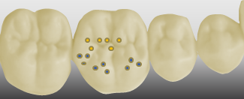
Τύπος συγκλεισιακών επαφών οπισθίων δοντιών κατά την μέγιστη συγγόμφωση
Οι συγκλεισιακές επαφές ενός δοντιού με τον ανταγωνιστή του πρέπει να είναι σημειακές.
Η σημειακή επαφή μπορεί να συμβαίνει με τη κορυφή του κεντρικού φύματος να εφάπτεται με τον πυθμένα του βοθρίου,
ή να υπάρχουν τρία σημεία επαφής του κεντρικού φύματος με τα τοιχώματα του βοθρίου. Η σχέση αυτή των συγκεκριμένων επαφών ονομάζεται τριποδισμός.

Slide 41
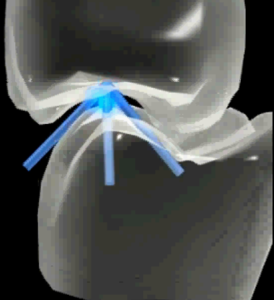
Συγκλεισιακές σχέσεις οπισθίων δοντιών κατά τη διάρκεια των κινήσεων της κάτω γνάθου 1/6
Ίχνη ολίσθησης του
μέσου παρειακού φύματος 1^{ου} δεξιού γομφίου της κάτω γνάθου στο 1^{ο} άνω δεξιό γομφίο κατά την διάρκεια των πλαγιολισθήσεων και προολίσθησης.
Προολίσθηση
Εργαζόμενη πλευρά (δεξιά πλαγιολίσθηση)
Μη Εργαζόμενη πλευρά (αριστερή πλαγιολίσθηση)

Slide 42
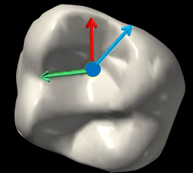
Συγκλεισιακές σχέσεις οπισθίων δοντιών κατά τη διάρκεια των κινήσεων της κάτω γνάθου 2/6
Εργαζόμενης πλευράς ίχνη ολίσθησης:
το μέσο παρειακό φύμα του πρώτου κάτω γομφίου εξέρχεται από την κεντρική αύλακα του πρώτου άνω γομφίου διελαύνοντας την παρειακή αύλακα.
Μη Εργαζομένης πλευράς ίχνη ολίσθησης:
το μέσο παρειακό φύμα του πρώτου κάτω γομφίου διασχίζει λοξά το εγγύς υπερώιο φύμα του πρώτου γομφίου διελαύνοντας την εγγύς υπερώια αύλακα.
Ίχνη προολίσθησης :
το μέσο παρειακό φύμα του πρώτου κάτω γομφίου ολισθαίνει προς τα μπροστά κατά μήκος της εγγύς παρειακής αύλακας του πρώτου άνω γομφίου.
α’ άνω γομφίος
Προολίσθηση
Εργαζόμενη πλευρά (δεξιά πλαγιολίσθηση)
Μη Εργαζόμενη πλευρά (αριστερή πλαγιολίσθηση)

Slide 43
Συγκλεισιακές σχέσεις οπισθίων δοντιών κατά τη διάρκεια των κινήσεων της κάτω γνάθου 3/6
Ίχνη ολίσθησης του
εγγύς υπερώιου φύματος
του 1^{ου} γομφίου της άνω γνάθου στον 1^{ο} κάτω γομφίο
κατά την διάρκεια των πλαγιολισθήσεων και προολίσθησης.
Προολίσθηση
Εργαζόμενη πλευρά (δεξιά πλαγιολίσθηση)
Μη Εργαζόμενη πλευρά (αριστερή πλαγιολίσθηση)

Slide 44
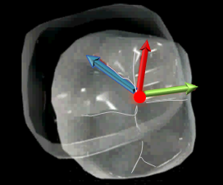
Συγκλεισιακές σχέσεις οπισθίων δοντιών κατά τη διάρκεια των κινήσεων της κάτω γνάθου 4/6
α’ κάτω γομφίος
Εργαζόμενης πλευράς ίχνη ολίσθησης:
το εγγύς υπερώιο φύμα του πρώτου άνω γομφίου εξέρχεται από την κεντρική αύλακα του πρώτου κάτω γομφίου μεταξύ των εγγύς και άπω γλωσσικών φυμάτων διελαύνοντας την γλωσσική αύλακα.
Μη Εργαζομένης πλευράς ίχνη ολίσθησης:
το εγγύς υπερώιο φύμα του πρώτου άνω γομφίου ολισθαίνει μεταξύ των μέσο και άπω παρειακών φυμάτων του πρώτου κάτω γομφίου διελαύνοντας την άπω παρειακή αύλακα.
Ίχνη προολίσθησης :
το εγγύς υπερώιο φύμα του πρώτου άνω γομφίου ολισθαίνει προς τα άπω κατά μήκος της άπω γλωσσικής αύλακας του πρώτου κάτω γομφίου.
Προολίσθηση
Εργαζόμενη πλευρά (δεξιά πλαγιολίσθηση)
Μη Εργαζόμενη πλευρά (αριστερή πλαγιολίσθηση)

Slide 45
Συγκλεισιακές σχέσεις οπισθίων δοντιών κατά τη διάρκεια των κινήσεων της κάτω γνάθου 5/6
DYNAMIC OCCLUSION - MAXILLA

Slide 46
Συγκλεισιακές σχέσεις οπισθίων δοντιών κατά τη διάρκεια των κινήσεων της κάτω γνάθου 6/6
DYNAMIC OCCLUSION - MANDIBLE

Slide 47
Παράγοντες που επηρεάζουν την Συγκλεισιακή μορφολογία των δοντιών σε Οβελιαίο Επίπεδο
Καθορίζουν το ύψος των φυμάτων, το βάθος των βοθρίων, και την κλίση των επικλινών επιπέδων.
Η κονδυλική τροχιά.
Η τομική τροχιά.
Η κίνηση Bennet.
Η καμπυλότητα του τόξου του Spee.
Η κλίση του μασητικού επιπέδου.

Slide 48
Καθοριστικοί παράγοντες της συγκλεισιακής μορφολογίας των οπισθίων δοντιών σε Οβελιαίο επίπεδο 1/5
Η κλίση της κονδυλικής τροχιάς
Όσο πιο ρηχή είναι η κλίση της κονδυλικής τροχιάς (κονδυλική γωνία μικρή) τόσο πιο κοντά τα φύματα των οπισθίων δοντιών (μικρότερη γωνία φύματος).
Όσο πιο έντονη είναι η κλίση της κονδυλικής τροχιάς (κονδυλική γωνία μεγάλη) τόσο πιο υψηλά τα φύματα των οπισθίων δοντιών (μεγαλύτερη γωνία φύματος).

Slide 49
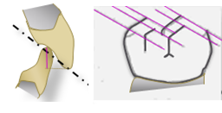
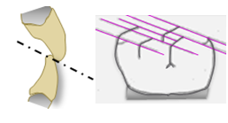
Καθοριστικοί παράγοντες της συγκλεισιακής μορφολογίας των οπισθίων δοντιών σε Οβελιαίο επίπεδο 2/5
Η κλίση της τομικής τροχιάς
Α
Β
Αύξηση της κάθετης πρόταξης οδηγεί σε υπερανατομικά οπίσθια δόντια (μεγάλες γωνίες φυμάτων και βαθιά βοθρία).
Μείωση της κάθετης πρόταξης οδηγεί σε ελάττωση της κλίσης της τομικής τροχιάς σε οβελιαίο επίπεδο και σε μικρές γωνίες φυμάτων και ρηχά βοθρία των οπίσθιων δοντιών.

Slide 50
Καθοριστικοί παράγοντες της συγκλεισιακής μορφολογίας των οπισθίων δοντιών σε Οβελιαίο επίπεδο 3/5
Η κλίση της τομικής τροχιάς
Α
Β
Αύξηση της οριζόντιας πρόταξης οδηγεί σε ελάττωση της κλίσης της τομικής τροχιάς σε οβελιαίο επίπεδο και σε μικρές γωνίες φυμάτων και ρηχά βοθρία των οπισθίων δοντιών.
Μείωση της οριζόντιας πρόταξης οδηγεί σε αύξηση της κλίσης της τομικής τροχιάς και σε υπερανατομικά οπίσθια δόντια, μεγάλες γωνίες φυμάτων και βαθιά βοθρία.

Slide 51
Καθοριστικοί παράγοντες της συγκλεισιακής μορφολογίας των οπισθίων δοντιών σε Οβελιαίο επίπεδο 4/5
Η κλίση του μασητικού επιπέδου διαφέρει από την κλίση της κονδυλικής τροχιάς.
Αν το μασητικό επίπεδο είχε την ίδια κλίση τότε τα φύματα θα ήταν μηδενικού ύψους.
Όσο απομακρύνεται η κλίση του μασητικού επιπέδου από τη κλίση της κονδυλικής τροχιάς τόσο αυξάνεται η γωνία του φύματος και βαθαίνουν τα βοθρία.
Η κλίση του μασητικού επιπέδου

Slide 52
Καθοριστικοί παράγοντες της συγκλεισιακής μορφολογίας των οπισθίων δοντιών σε Οβελιαίο επίπεδο 5/5
Η Κίνηση Bennet
Επίδραση του μεγέθους της κίνησης στο ύψος των φυμάτων.
Επίδραση της κατεύθυνσης της κίνησης στο ύψος των φυμάτων.
Επίδραση της μορφής της κίνησης στο ύψος των φυμάτων.

Slide 53
Οβελιαίο επίπεδο Επίδραση του μεγέθους της κίνησης Bennet
Όσο μεγαλύτερη είναι η κίνηση Bennet και η γωνία Bennet τόσο χαμηλότερα τα φύματα και πιο ρηχά τα βοθρία των οπίσθιων δοντιών.

Slide 54
Οβελιαίο επίπεδο Επίδραση της κατεύθυνσης της κίνησης Bennet
Όσο πιο προ τα άνω η κίνηση του εργαζόμενου κονδύλου τόσο πιο χαμηλά τα φύματα των πίσω δοντιών.

Slide 55
Οβελιαίο επίπεδο Επίδραση της μορφής της κίνησης Bennet
Άμεση πλάγια μετατόπιση, (immediate side shift) χαμηλότερα τα φύματα των οπίσθιων δοντιών.
Προοδευτική πλάγια μετατόπιση, (progressive side shift) υψηλότερα τα φύματα των οπισθίων δοντιών.

Slide 56
Παράγοντες που επηρεάζουν την Συγκλεισιακή μορφολογία των δοντιών στο Οριζόντιο Επίπεδο 1/2
Η θέση των δοντιών σε σχέση με τους κονδύλους.
Οι πλάγιες κινήσεις της κάτω γνάθου.

Slide 57
Παράγοντες που επηρεάζουν την Συγκλεισιακή μορφολογία των δοντιών στο Οριζόντιο Επίπεδο 2/2
Η θέση των δοντιών σε σχέση με τους κονδύλους
Η απόσταση των δοντιών από τα κέντρα περιστροφής των κονδύλων επιδρά στην κατεύθυνση των αυλακών διαφυγής και των ακρολοφιών των φυμάτων.
Η απόσταση των δοντιών από το μέσο οβελιαίο επίπεδο επιδρά στην κατεύθυνση των αυλακών διαφυγής και των ακρολοφιών των φυμάτων.
Η Διακονδυλική απόσταση, η απόσταση των κέντρων περιστροφής των κονδύλων, επιδρά στην κατεύθυνση των αυλακών διαφυγής και των ακρολοφιών των φυμάτων.

Slide 58
Οριζόντιο επίπεδο 1/6
Επίδραση της απόστασης των δοντιών από τα κέντρα περιστροφής των κονδύλων στην συγκλεισιακή μορφολογία
Όσο μεγαλύτερη η απόσταση των πίσω δοντιών από τα κέντρα περιστροφής των κονδύλων τόσο μεγαλύτερες οι γωνίες μεταξύ των αυλακών (τροχιών) διαφυγής εργαζόμενης και μη εργαζόμενης διαδρομής.

Slide 59
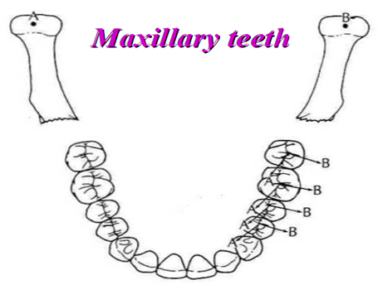
Οριζόντιο επίπεδο 2/6
Επίδραση της απόστασης των δοντιών από τα κέντρα περιστροφής των κονδύλων στην συγκλεισιακή μορφολογία
Α
Β
Ίχνη ολισθήσεων επί του πρώτου άνω δεξιού γομφίου
Άνω δόντια
Β
Α
Β
Α
Β
Α
Β
Α
Προολίσθησης
Εργαζόμενης πλευράς
Α= ΜΗ ΕΡΓΑΖΟΜΕΝΗΣ ΠΛΕΥΡΑΣ ΑΥΛΑΚΕΣ ΔΙΑΦΥΓΗΣ
Β= ΕΡΓΑΖΟΜΕΝΗΣ ΠΛΕΥΡΑΣ ΑΥΛΑΚΕΣ ΔΙΑΦΥΓΗΣ
Μη Εργαζόμενης πλευράς

Slide 60
Οριζόντιο επίπεδο 3/6
Επίδραση της απόστασης των δοντιών από τα κέντρα περιστροφής των κονδύλων στην συγκλεισιακή μορφολογία
Ίχνη ολισθήσεων επί του πρώτου κάτω δεξιού γομφίου
Προολίσθησης
Εργαζόμενης πλευράς
Μη Εργαζόμενης πλευράς

Slide 61
Οριζόντιο επίπεδο 4/6
Επίδραση της απόστασης των δοντιών από το μέσο οβελιαίο επίπεδο στην συγκλεισιακή μορφολογία
Όσο πιο μακριά ευρίσκονται τα δόντια από το μέσο οβελιαίο επίπεδο τόσο μεγαλύτερες οι γωνίες μεταξύ των αυλακών διαφυγής της εργαζόμενης και της μη εργαζόμενης τροχιάς. Ισχύει και για τα άνω και κάτω πίσω δόντια.
Α= ΜΗ ΕΡΓΑΖΟΜΕΝΗΣ ΠΛΕΥΡΑΣ ΑΥΛΑΚΕΣ ΔΙΑΦΥΓΗΣ
Β= ΕΡΓΑΖΟΜΕΝΗΣ ΠΛΕΥΡΑΣ ΑΥΛΑΚΕΣ ΔΙΑΦΥΓΗΣ

Slide 62
Οριζόντιο επίπεδο 5/6
Διακονδυλική απόσταση και Συγκλεισιακή μορφολογία
Όσο μεγαλύτερη είναι η Διακονδυλική απόσταση τόσο πιο μικρές οι γωνίες που σχηματίζονται μεταξύ των διαδρομών εργαζόμενης και μη εργαζόμενης πλευράς δηλαδή, τόσο περισσότερο προς τα εγγύς είναι οι αύλακες των άνω οπισθίων δοντιών.
Το αντίθετο συμβαίνει για τα κάτω δόντια.
Άνω δόντια

Slide 63
Οριζόντιο επίπεδο 6/6
Επίδραση της πλάγιας μετατόπισης της κάτω γνάθου επί της κατεύθυνσης των ακρολοφιών και των αυλακών.
Όσο μεγαλύτερη είναι η πλάγια μετατόπιση τόσο η γωνία που σχηματίζεται από την εργαζόμενη και μη εργαζόμενη τροχιά που διαγράφουν οι κορυφές των κεντρικών φυμάτων αυξάνει.

Slide 64
Παράγοντες που επηρεάζουν την Συγκλεισιακή μορφολογία των οπισθίων δοντιών σε οβελιαίο επίπεδο
Παράγων | Συνθήκη | Αποτέλεσμα
Κονδυλική τροχιά | Μεγαλύτερη κλίση | Υψηλότερα φύματα
Τομική τροχιά | Μεγάλη κάθετη πρόταξη | Υψηλότερα φύματα
 | Μεγάλη οριζόντια πρόταξη | Κοντύτερα φύματα
Μασητικό επίπεδο | Πιο παράλληλο προς κονδυλική τροχιά | Κοντύτερα φύματα
Καμπύλη του Spee | Μεγαλύτερη καμπυλότητα | Κοντύτερα φύματα των πιο πίσω δοντιών
Κίνηση Bennet | Μεγαλύτερη γωνία Bennet | Κοντύτερα φύματα
 | Μεγαλύτερη πλάγια μετατόπιση του εργαζομένου κονδύλου (ΕΚ) | Κοντύτερα φύματα
 | Πιο προς άνω μετακίνηση του ΕΚ | Κοντύτερα φύματα

Slide 65
Παράγοντες που επηρεάζουν την Συγκλεισιακή μορφολογία των οπισθίων δοντιών σε οριζόντιο επίπεδο
Παράγων | Συνθήκη | Αποτέλεσμα
Απόσταση από περιστρεφόμενο κόνδυλο | Μεγαλύτερη | Πιο μεγάλη η γωνία μεταξύ εργαζόμενης και μη εργαζόμενης τροχιάς
Απόσταση από το μέσο Οβελιαίο επίπεδο | Μεγαλύτερη | Πιο μεγάλη η γωνία μεταξύ εργαζόμενης και μη εργαζόμενης τροχιάς
Πλάγια μετατόπιση του εργαζόμενου κονδύλου | Μεγαλύτερη | Πιο μεγάλη η γωνία μεταξύ εργαζόμενης και μη εργαζόμενης τροχιάς
Διακονδυλική απόσταση του εργαζομένου κονδύλου | Μεγαλύτερη | Μικρότερη η γωνία μεταξύ εργαζόμενης και μη εργαζόμενης τροχιάς για τα άνω πίσω δόντια

Slide 66
Τέλος Ενότητας

Slide 67
Σημειώματα

Slide 68
Σημείωμα Αναφοράς
Copyright Τεχνολογικό Εκπαιδευτικό Ίδρυμα Αθήνας, Παναγιώτα Τσόλκα 2014. Παναγιώτα Τσόλκα. «Φυσιολογία Στοματογναθικού Συστήματος - Συγκλεισιολογία. Ενότητα 11: Συγκλεισιακές σχέσεις φυσικών φραγμών». Έκδοση: 1.0. Αθήνα 2014. Διαθέσιμο από τη δικτυακή διεύθυνση: ocp.teiath.gr.

Slide 69
Σημείωμα Αδειοδότησης
Το παρόν υλικό διατίθεται με τους όρους της άδειας χρήσης Creative Commons Αναφορά, Μη Εμπορική Χρήση Παρόμοια Διανομή 4.0 [1] ή μεταγενέστερη, Διεθνής Έκδοση. Εξαιρούνται τα αυτοτελή έργα τρίτων π.χ. φωτογραφίες, διαγράμματα κ.λ.π., τα οποία εμπεριέχονται σε αυτό. Οι όροι χρήσης των έργων τρίτων επεξηγούνται στη διαφάνεια «Επεξήγηση όρων χρήσης έργων τρίτων».
Τα έργα για τα οποία έχει ζητηθεί άδεια αναφέρονται στο «Σημείωμα Χρήσης Έργων Τρίτων».
[1] http://creativecommons.org/licenses/by-nc-sa/4.0/
Ως Μη Εμπορική ορίζεται η χρήση:
που δεν περιλαμβάνει άμεσο ή έμμεσο οικονομικό όφελος από την χρήση του έργου, για το διανομέα του έργου και αδειοδόχο
που δεν περιλαμβάνει οικονομική συναλλαγή ως προϋπόθεση για τη χρήση ή πρόσβαση στο έργο
που δεν προσπορίζει στο διανομέα του έργου και αδειοδόχο έμμεσο οικονομικό όφελος (π.χ. διαφημίσεις) από την προβολή του έργου σε διαδικτυακό τόπο
Ο δικαιούχος μπορεί να παρέχει στον αδειοδόχο ξεχωριστή άδεια να χρησιμοποιεί το έργο για εμπορική χρήση, εφόσον αυτό του ζητηθεί.

Slide 70
Επεξήγηση όρων χρήσης έργων τρίτων
©
Δεν επιτρέπεται η επαναχρησιμοποίηση του έργου, παρά μόνο εάν ζητηθεί εκ νέου άδεια από το δημιουργό.
διαθέσιμο με άδεια CC-BY
Επιτρέπεται η επαναχρησιμοποίηση του έργου και η δημιουργία παραγώγων αυτού με απλή αναφορά του δημιουργού.
διαθέσιμο με άδεια CC-BY-SA
Επιτρέπεται η επαναχρησιμοποίηση του έργου με αναφορά του δημιουργού, και διάθεση του έργου ή του παράγωγου αυτού με την ίδια άδεια.
διαθέσιμο με άδεια CC-BY-ND
Επιτρέπεται η επαναχρησιμοποίηση του έργου με αναφορά του δημιουργού.
Δεν επιτρέπεται η δημιουργία παραγώγων του έργου.
διαθέσιμο με άδεια CC-BY-NC
Επιτρέπεται η επαναχρησιμοποίηση του έργου με αναφορά του δημιουργού.
Δεν επιτρέπεται η εμπορική χρήση του έργου.
διαθέσιμο με άδεια CC-BY-NC-SA
Επιτρέπεται η επαναχρησιμοποίηση του έργου με αναφορά του δημιουργού
και διάθεση του έργου ή του παράγωγου αυτού με την ίδια άδεια.
Δεν επιτρέπεται η εμπορική χρήση του έργου.
διαθέσιμο με άδεια CC-BY-NC-ND
Επιτρέπεται η επαναχρησιμοποίηση του έργου με αναφορά του δημιουργού.
Δεν επιτρέπεται η εμπορική χρήση του έργου και η δημιουργία παραγώγων του.
διαθέσιμο με άδεια
CC0 Public Domain
Επιτρέπεται η επαναχρησιμοποίηση του έργου, η δημιουργία παραγώγων αυτού και η εμπορική του χρήση, χωρίς αναφορά του δημιουργού.
διαθέσιμο ως κοινό κτήμα
Επιτρέπεται η επαναχρησιμοποίηση του έργου, η δημιουργία παραγώγων αυτού και η εμπορική του χρήση, χωρίς αναφορά του δημιουργού.
χωρίς σήμανση
Συνήθως δεν επιτρέπεται η επαναχρησιμοποίηση του έργου.

Slide 71
Διατήρηση Σημειωμάτων
Οποιαδήποτε αναπαραγωγή ή διασκευή του υλικού θα πρέπει να συμπεριλαμβάνει:
το Σημείωμα Αναφοράς
το Σημείωμα Αδειοδότησης
τη δήλωση Διατήρησης Σημειωμάτων
το Σημείωμα Χρήσης Έργων Τρίτων (εφόσον υπάρχει)
μαζί με τους συνοδευόμενους υπερσυνδέσμους.

Slide 72
Χρηματοδότηση
Το παρόν εκπαιδευτικό υλικό έχει αναπτυχθεί στo πλαίσιo του εκπαιδευτικού έργου του διδάσκοντα.
Το έργο «Ανοικτά Ακαδημαϊκά Μαθήματα στο ΤΕΙ Αθηνών» έχει χρηματοδοτήσει μόνο την αναδιαμόρφωση του εκπαιδευτικού υλικού.
Το έργο υλοποιείται στο πλαίσιο του Επιχειρησιακού Προγράμματος «Εκπαίδευση και Δια Βίου Μάθηση» και συγχρηματοδοτείται από την Ευρωπαϊκή Ένωση (Ευρωπαϊκό Κοινωνικό Ταμείο) και από εθνικούς πόρους.

